Slide 1
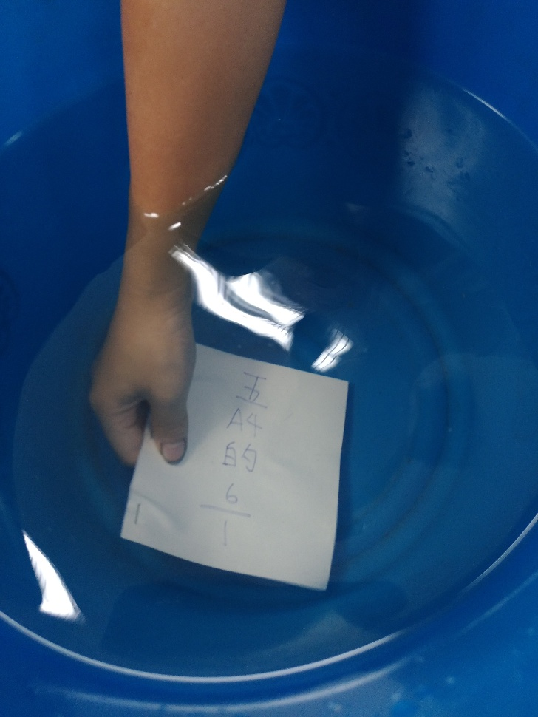
106學年度科展報告 --「濕紙」不可怕！--
4年2班 35號鄭聿閑
38號劉緯珊

Slide 2
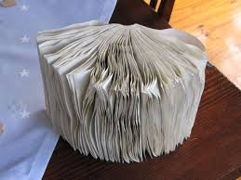
壹.研究動機
有一次我的水壺漏水，把課本弄溼了！雖然後來課本乾了，但是無法像原來那樣平整，看到網路上提供不少方法，我想知道怎麼做可以讓書本的還原效果最好。

Slide 3
貳.研究目的
1.找出溼紙還原效果最好
和最快速的方法。
2. 根據目的1，找出大小不同但厚度相同
溼紙的乾燥差異。
3. 找出書本濕了的最佳解決方法。

Slide 4
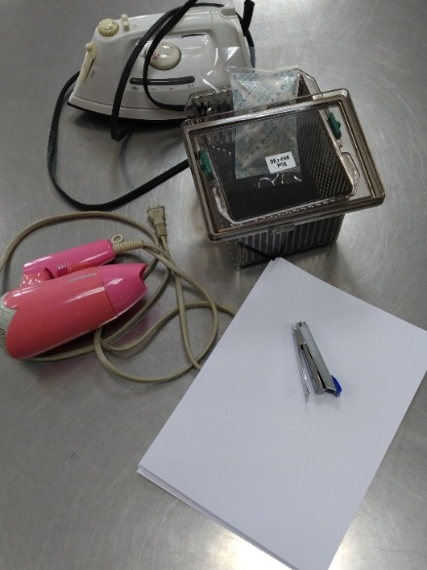
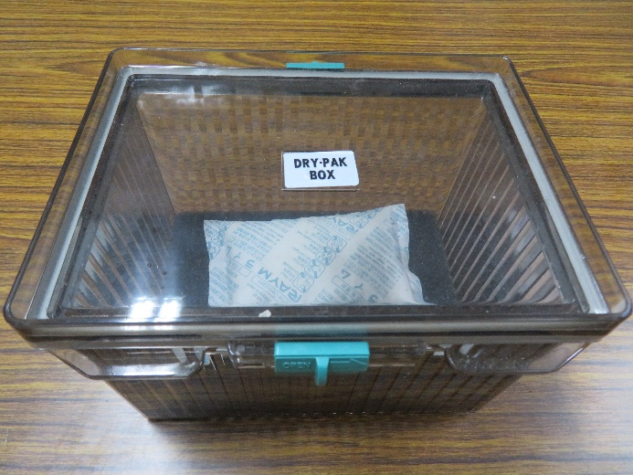
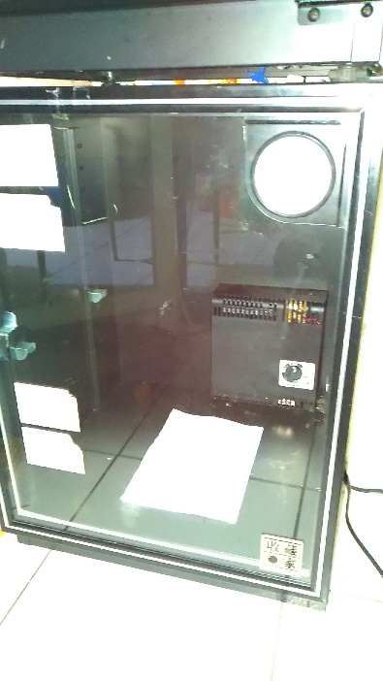
參.研究設備與器材
冰箱、水桶、A4白紙、
吹風機、熨斗、剪刀
簡易防潮箱、釘書機
電子防潮箱

Slide 5
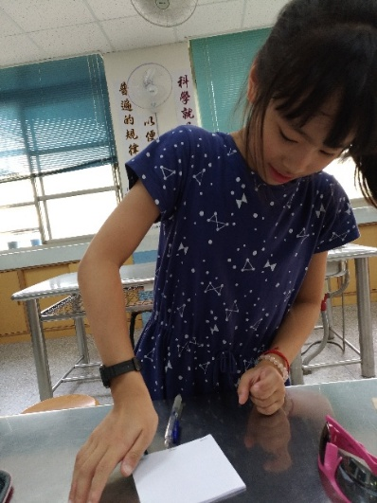
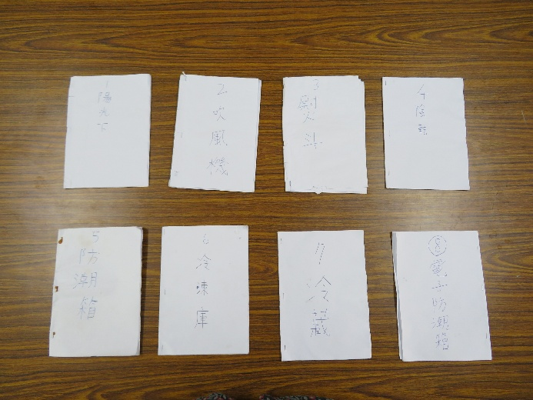
肆.研究過程與方法
實驗一:濕掉的紙張在何種條件下最快乾?
在何種條件下恢復得最平整?
步驟：
1.將A4白紙５張對摺裝訂成書，
每本10頁，共8本，分別將8本書編號。

Slide 6
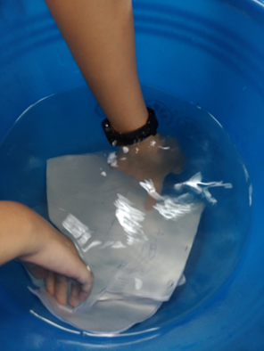
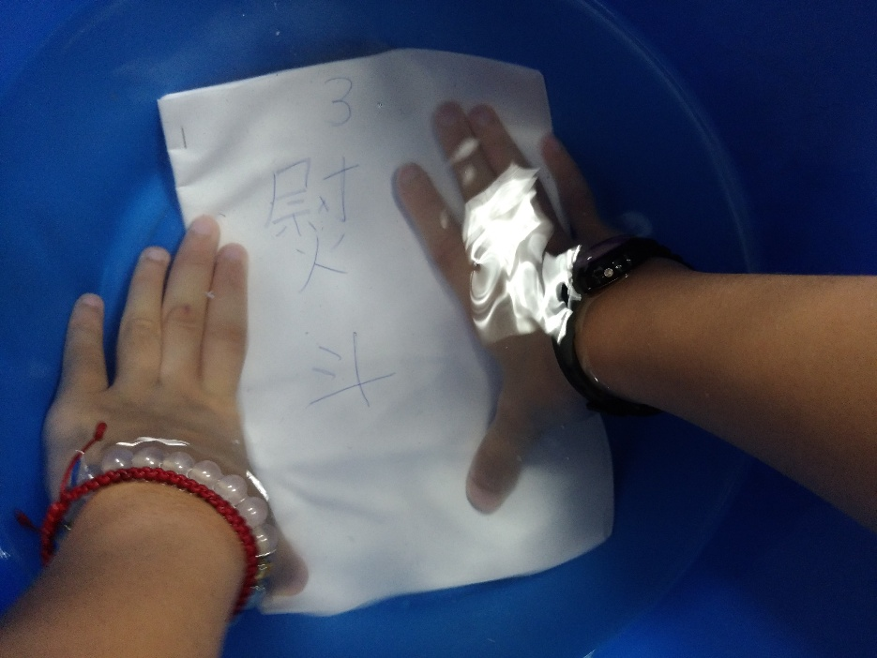
2.將8本書泡於水中，至完全溼透。

Slide 7
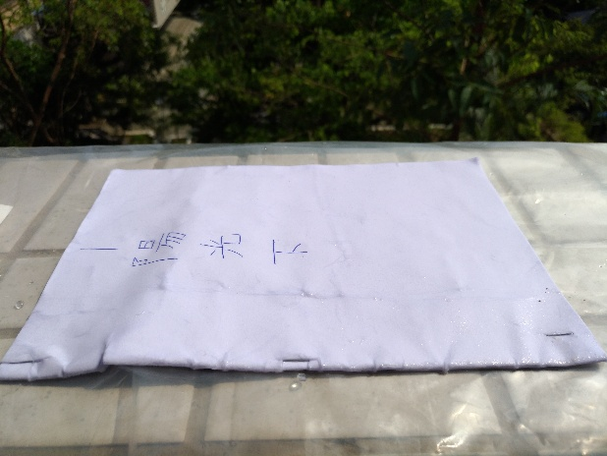
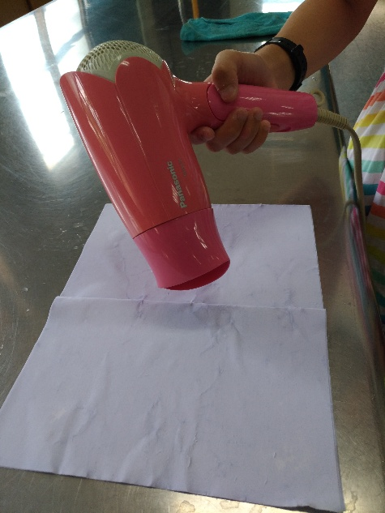
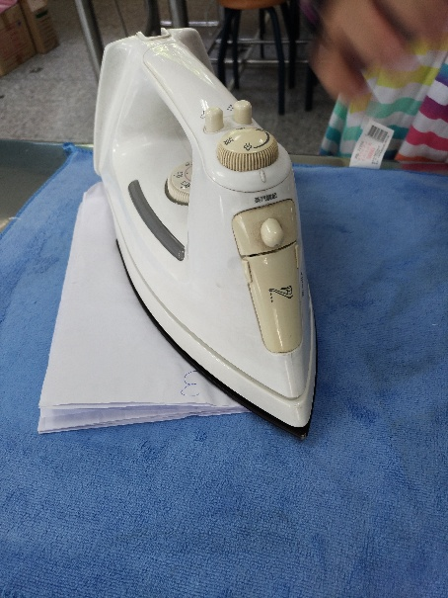
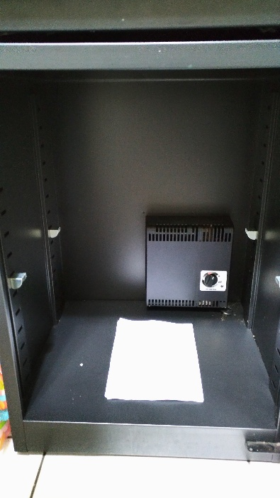
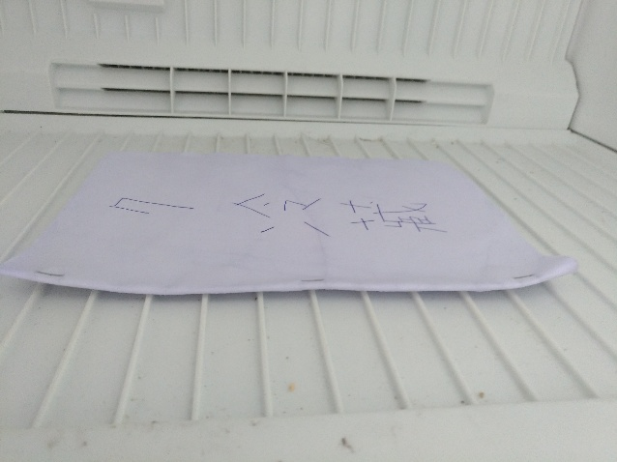
3.將8本溼透的書置放於8種環境下乾燥，
觀察書本乾燥的快慢,完成記錄表。

Slide 8
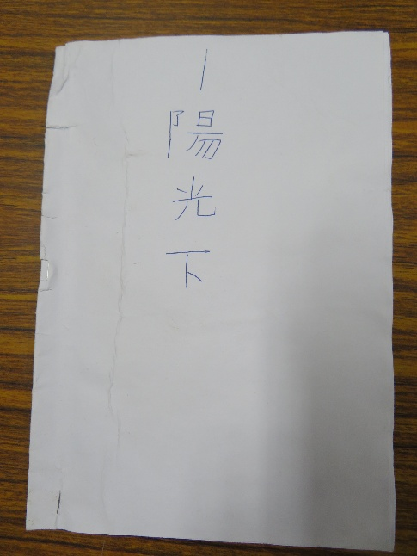
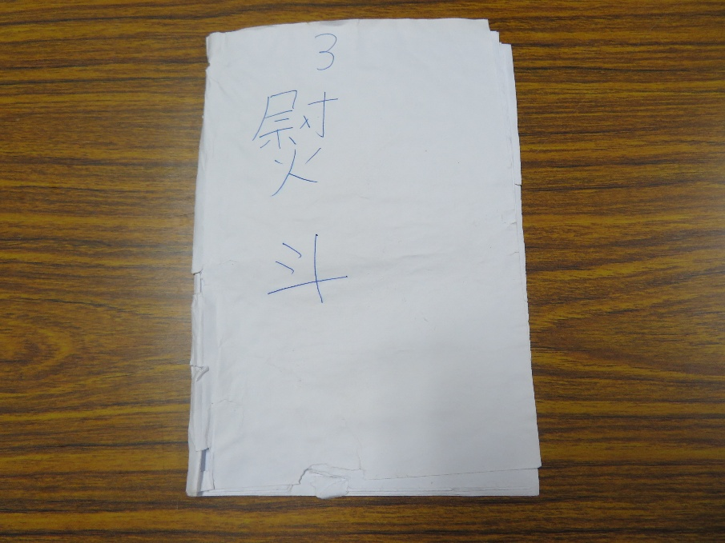
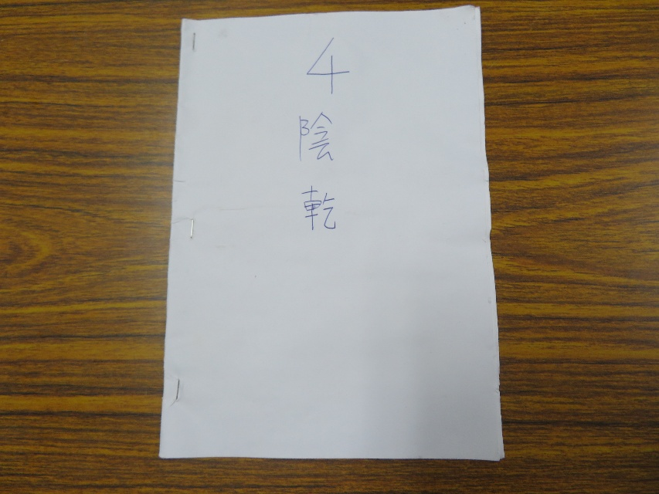
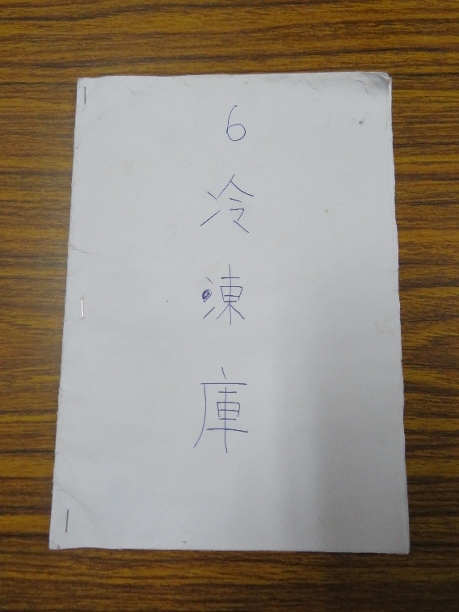
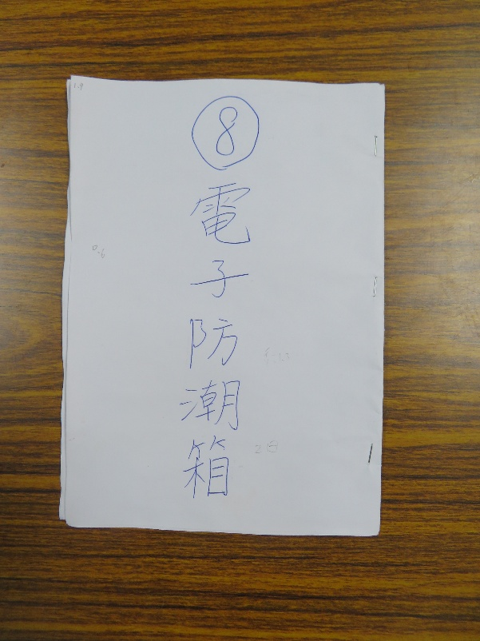
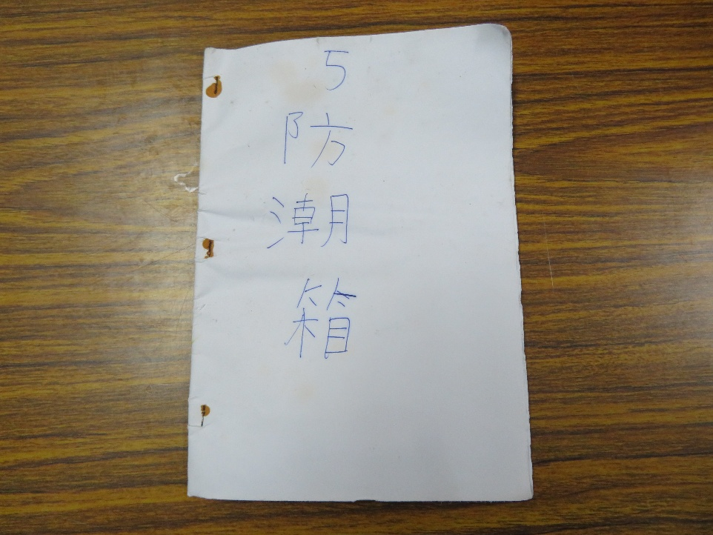
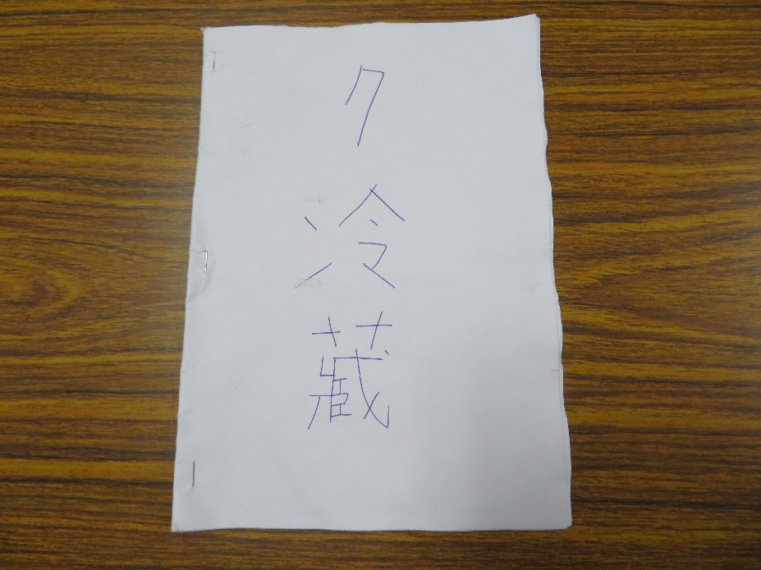

Slide 9
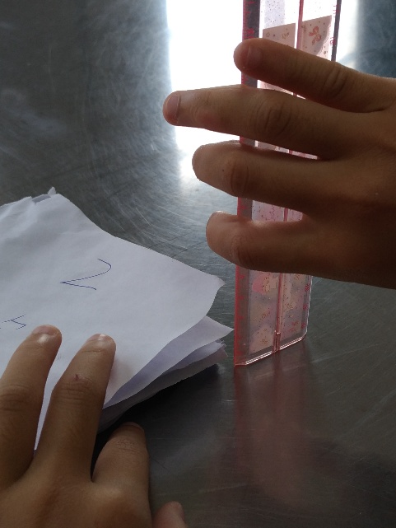
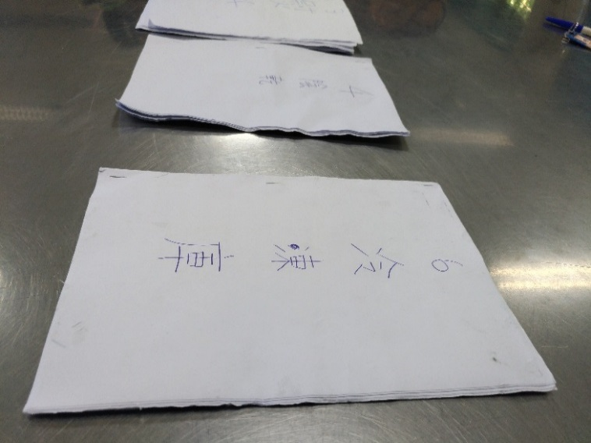
4.觀察書本恢復平整的情形,完成記錄表。

Slide 10
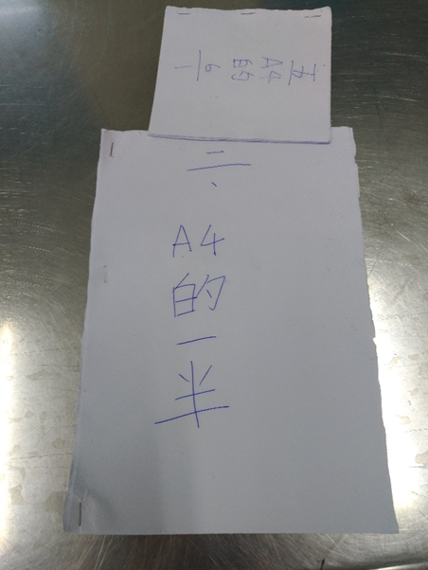
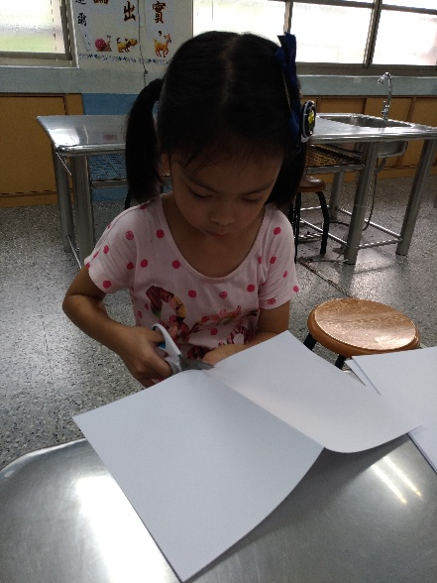
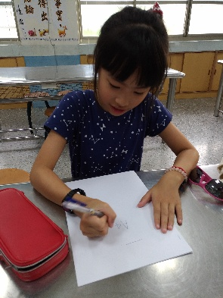
肆.研究過程與方法
實驗二:厚度相同，大小不同的書本，
在冰箱的冷凍庫乾燥的速度有何不同？
1.將A4紙裁成不同大小各5張，裝訂成書。根據
大小不同加以編號。

Slide 11
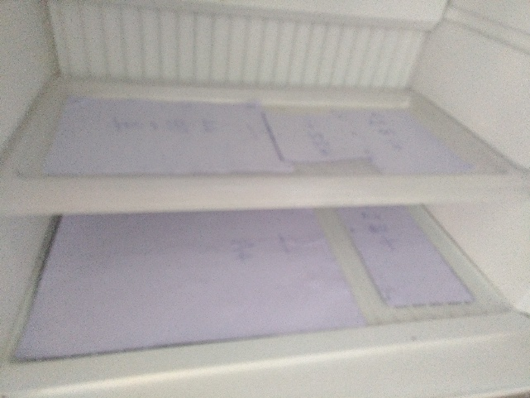
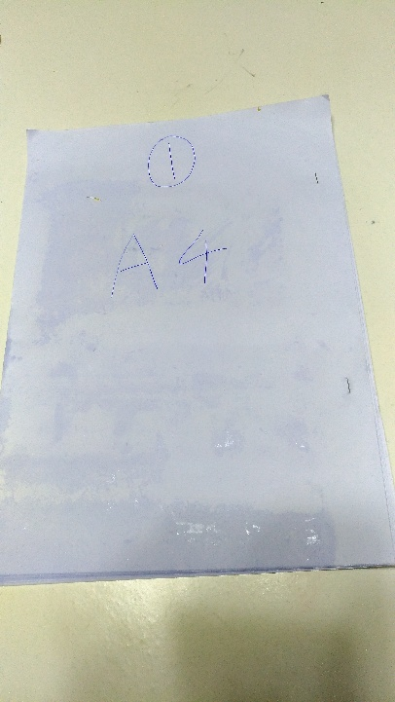
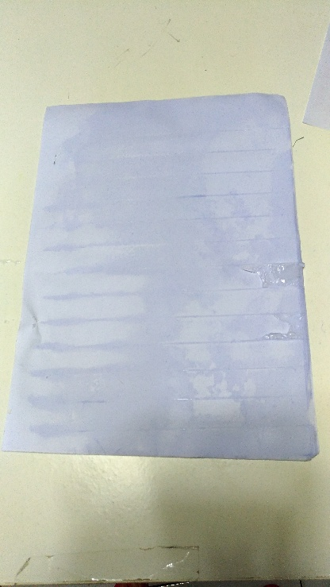
2.將6本不同大小的書置於冷凍庫，觀察書本乾燥的快慢，完成記錄表。

Slide 12
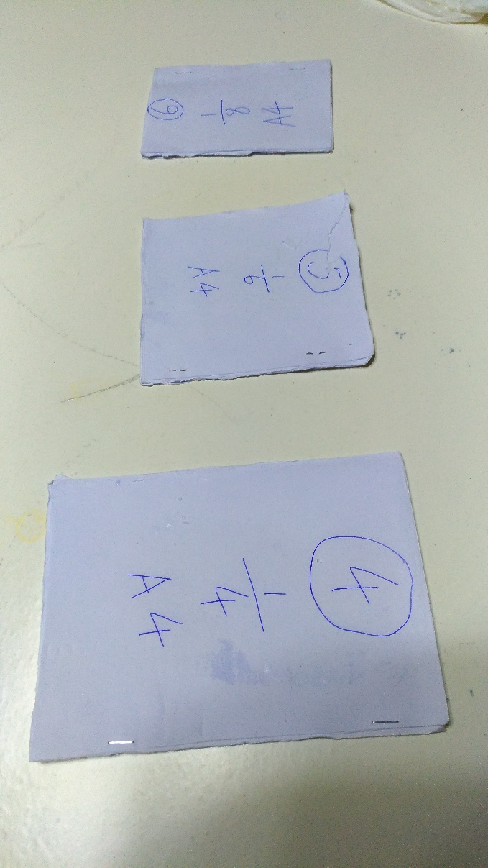

Slide 13
伍.研究結果（一）
編號 | 乾燥方式 | 乾燥時間 | 乾燥順序
１ | 陽光下 | 1 天 1 小時 | ３
２ | 吹風機 | １３分３０秒 | １
３ | 熨斗 | １８分３０秒 | ２
４ | 陰乾 (放在抽屜) | １天 ３ 小時 | ４
５ | 簡易防潮箱 | 約兩個月,且訂書針生繡，書本出現黑點、發霉現象。 | ８
６ | 冷凍庫 | ９ 天 １９小時 | ７
７ | 冷藏 | ２ 天 ２０小時 | ６
８ | 電子防潮箱 | 1 天 １８小時 | ５

Slide 14
溼透書本乾燥後,恢復平整情形
編號 | 乾燥方式 | 書本厚度(cm) |  | 高低差 | 平整順序
 |  | 最高 | 最低
１ | 陽光下 | 1 | 0.5 | 0.5 | 3
２ | 吹風機 | 4.6 | 1.9 | 2.7 | 8
３ | 熨斗 | 3.3 | 2 | 1.3 | 6
４ | 陰乾 | 0.8 | 0.2 | 0.6 | 5
５ | 簡易防潮箱 | 0.7 | 0.3 | 0.4 | 2
６ | 冷凍庫 | 0.4 | 0.3 | 0.1 | 1
７ | 冷藏 | 0.8 | 0.3 | 0.5 | 3
8 | 電子防潮箱 | 1.9 | 0.6 | 1.3 | 6

Slide 15
伍.研究結果—實驗二
編號 | 書本大小 | 乾燥時間 | 乾燥順序
１ | A4 | 10天 9小時 | 5
２ | A4 1/2 | 10天 9小時 | 5
３ | A4 1/3 | 9天 14小時 | 3
４ | A4 1/4 | 9天 14小時 | 3
５ | A4 1/6 | 8天22小時 | 2
６ | A4 1/8 | 8天16小時 | 1

Slide 16
陸.研究討論與結論
討論：
一、書本濕了的最快速乾燥方式是用
吹風機和熨斗，但是書本變皺的情形
也最嚴重。
二、書本還原效果最好是放在冷凍庫，
但是要放超過一個星期以上，乾燥時
間很久。

Slide 17
陸.研究討論與結論
三、還原效果第二好的是簡易防潮箱(而
不是電子型)，但是簡易型效果
最慢，且需一直更換乾燥劑。
四、放在陽光下，乾燥速度和平整效果都
是第３名，顯示陽光下也是一個可以
參考的選擇方式。

Slide 18
陸.研究討論與結論(三)
五、厚度相同，封面較小的書，置放在冷
凍庫的乾燥時間雖然較短，但其實差
異不大。

Slide 19
陸.研究討論與結論
結論：下次遇到書本不小心濕了的情形時，如果書本很重要又不趕時間，
建議放在冷凍庫。也可以準備一個密閉盒子，購買乾燥劑不斷更換，雖然較冷凍庫慢，但是還原效果也很不錯。
如果趕時間的話，建議用熨斗燙。

Slide 20
柒、參考資料
https://www.youtube.com/watch?v=QrZngenxX88
http://activity.ntsec.gov.tw/activity/race-1/40/school/32/32h.htm
周克治，1997，浸水書籍乾燥法之研究，國立中央圖書館台灣分館刊，4(1)：49-69。

Slide 21
報告完畢，歡迎提問！

